Slide 1
BÁO CÁO ĐỒ ÁN
Đề tài: Hệ thống Quản lý thư viện
Giảng viên hướng dẫn: | Sinh viên thực hiện:
ThS. Nguyễn Thị Kim Yến | Trần Quang Minh - B2304069 Lý Huỳnh Thắng - B2306582 Nguyễn Minh Tuấn - B2306598 Nguyễn Tuấn Vũ - B2306602

Slide 2
Phân chia công việc:
Họ và Tên | Phân chia công việc và tiến độ hoàn thành
Trần Quang Minh | - Thiết kế mô hình CSDL và vẽ mô hình ERD - Xây dựng 17 Migrations, Stored Function, Trigger tính phạt và 3 Stored Procedures thống kê. - Cài đặt Transaction duyệt mượn/trả, cơ chế khóa dòng (SELECT ... FOR UPDATE), chống Race Condition & Deadlock.
Lý Huỳnh Thắng | - Thiết kế giao diện Dashboard Admin và tích hợp các API báo cáo thống kê. - Xây dựng chức năng theo dõi phiếu mượn chưa trả và bộ lọc phiếu quá hạn. - Xử lý bất đồng bộ, quản lý trạng thái song song giữ dữ liệu khi F5.
Nguyễn Minh Tuấn | - Giao diện và logic nghiệp vụ bên độc giả. - Xây dựng logic Giỏ mượn, kiểm soát hạn mức quota tối đa - Xây dựng tính năng yêu cầu trả sách, xuất file PDF phiếu mượn/trả
Nguyễn Tuấn Vũ | Thiết kế kiến trúc dự án Giao diện và logic nghiệp vụ bên admin - Xử lý ràng buộc khóa ngoại

Slide 3
Giới thiệu sơ bộ về hệ thống:

Slide 4
Giới thiệu sơ bộ về hệ thống:
1. Tổng quan hệ thống
Hệ thống đặt phòng khách sạn trực tuyến (Hotel Booking System) được xây dựng trên nền tảng JDBC, sử dụng Thymeleaf để render giao diện, Spring làm Controller và MySQL làm cơ sở dữ liệu.
2. Phân quyền người dùng
Hệ thống phân chia 2 vai trò: Admin quản lý toàn bộ tòa nhà, phòng, thiết bị và đơn đặt phòng; Customer có thể xem danh sách, đặt phòng và theo dõi lịch sử đặt phòng của mình.
3. Quản lý dữ liệu đồng bộ
Áp dụng Transaction để đảm bảo tính toàn vẹn dữ liệu trong các thao tác phức tạp (xóa tòa nhà kèm phòng, đặt phòng kèm kiểm tra trùng lịch), kết hợp Stored Procedure và Function ở tầng cơ sở dữ liệu.

Slide 5
Thiết kế Cơ sở dữ liệu (Database Design)

Slide 6
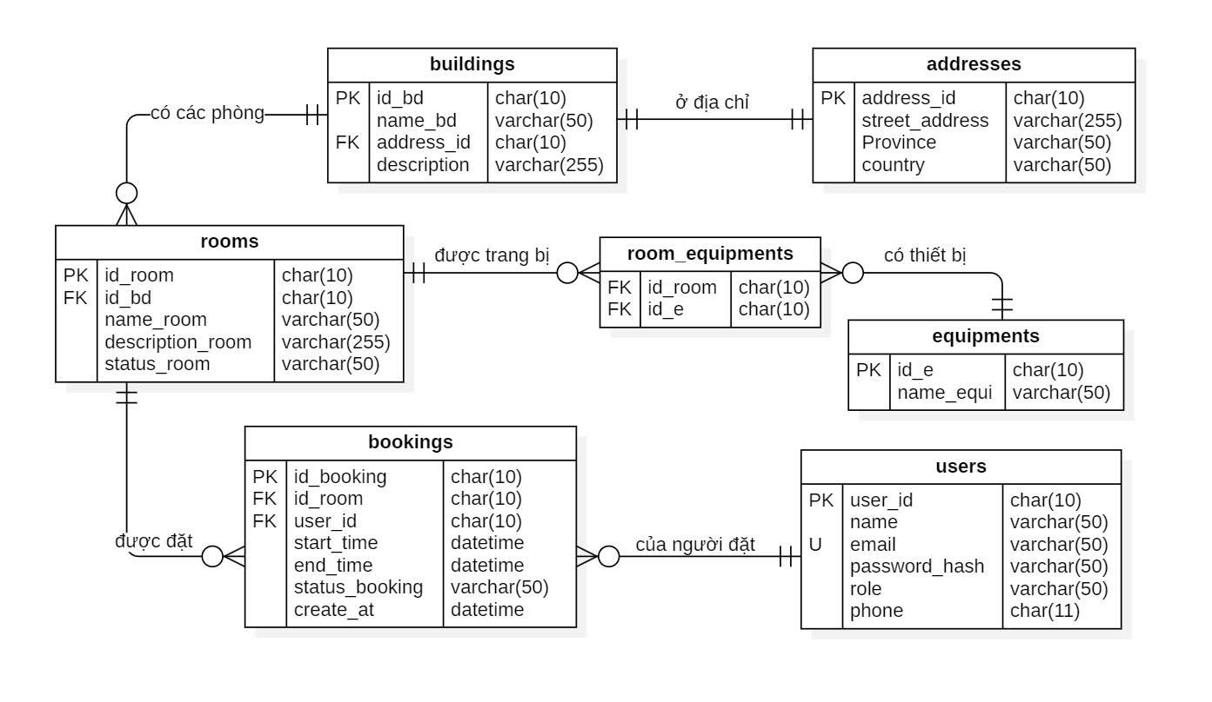
Mô hình ER Diagram

Slide 7
Stored procedure, Store function

Slide 8
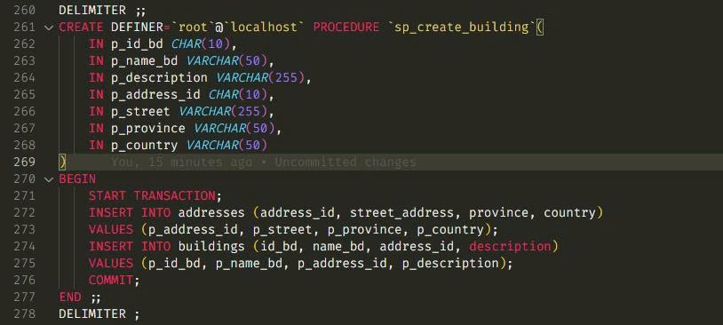
Stored procedure
Procedure tạo tòa nhà mới

Slide 9
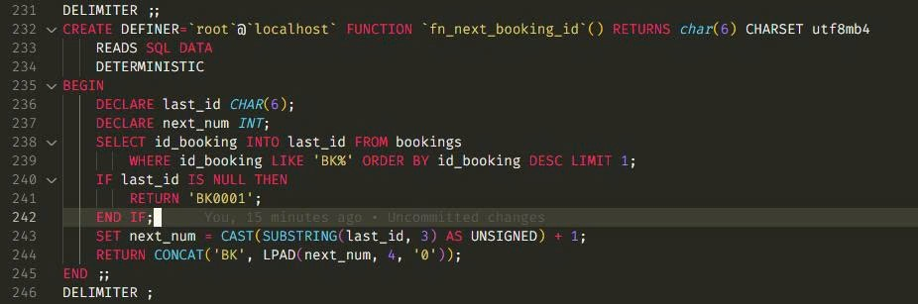
2. Store function
Function giúp tìm kiếm id_booking mới nhất

Slide 10
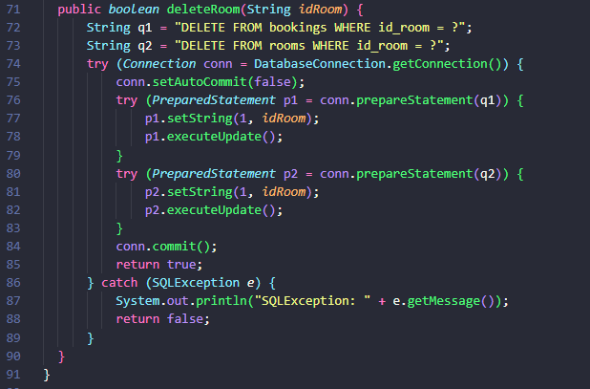
3. Các transaction
Ý nghĩa:
setAutoCommit(false): Vô hiệu hóa chế độ tự động lưu (commit) của MySQL.
commit(): Xác nhận và lưu vĩnh viễn tất cả các thay đổi của giao dịch vào cơ sở dữ liệu sau khi mọi câu lệnh trong nhóm đều thực hiện thành công.

Slide 11
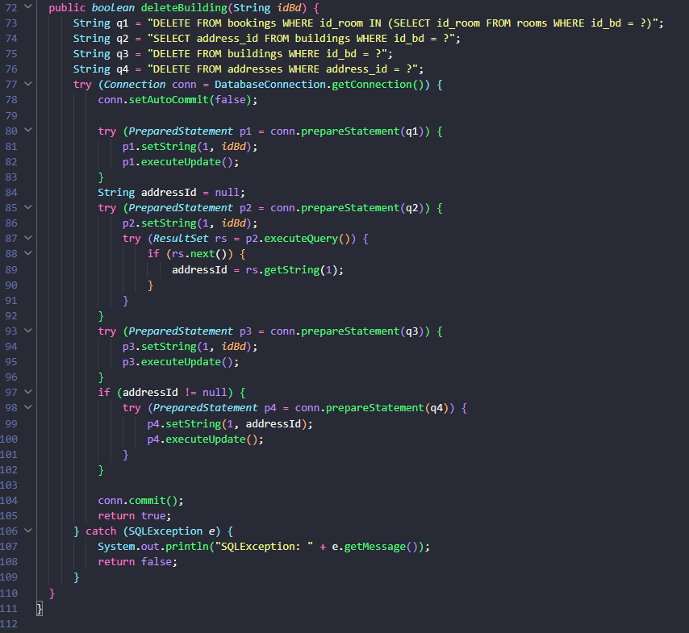
3. Các transaction
Ý nghĩa:
setAutoCommit(false): Vô hiệu hóa chế độ tự động lưu (commit) của MySQL.
commit(): Xác nhận và lưu vĩnh viễn tất cả các thay đổi của giao dịch vào cơ sở dữ liệu sau khi mọi câu lệnh trong nhóm đều thực hiện thành công.

Slide 12
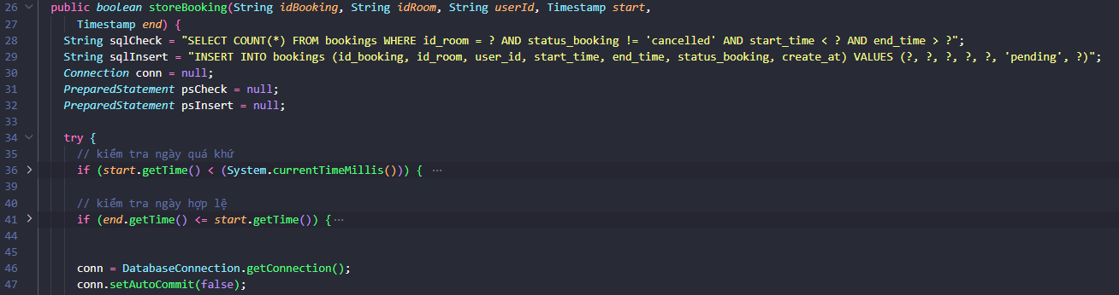
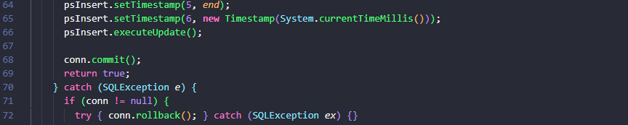
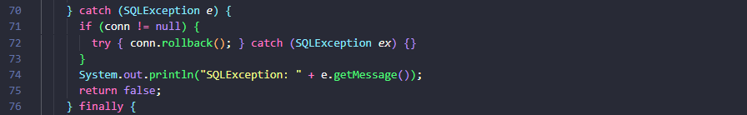
3. Các transaction
Ý nghĩa:
setAutoCommit(false): Vô hiệu hóa chế độ tự động lưu (commit) của MySQL.
commit(): Xác nhận và lưu vĩnh viễn tất cả các thay đổi của giao dịch vào cơ sở dữ liệu sau khi mọi câu lệnh trong nhóm đều thực hiện thành công.
conn.rollback(): Đưa trạng thái cơ sở dữ liệu quay về chính xác thời điểm trước khi bắt đầu giao dịch.

Slide 13
Các chức năng của hệ thống:

Slide 14
Phân quyền Admin (Quản trị viên):
Admin có toàn quyền tác động vào cấu trúc và dữ liệu danh mục của hệ thống:
Quản lý Danh sách Đặt phòng: Xem toàn bộ lịch sử và chi tiết đặt phòng của khách hàng, cập nhật hoặc hủy đơn đặt nếu cần.
Quản lý Tòa nhà & Phòng: Thêm mới tòa nhà; tạo, chỉnh sửa thông tin hoặc xóa phòng.
Quản lý Trang thiết bị: Định nghĩa các loại thiết bị (TV, WiFi, Máy lạnh...) và gán/gỡ thiết bị cho từng phòng cụ thể.
Kiểm soát Trạng thái: Thủ công thay đổi trạng thái phòng (Có sẵn hoặc không có sẵn).

Slide 15
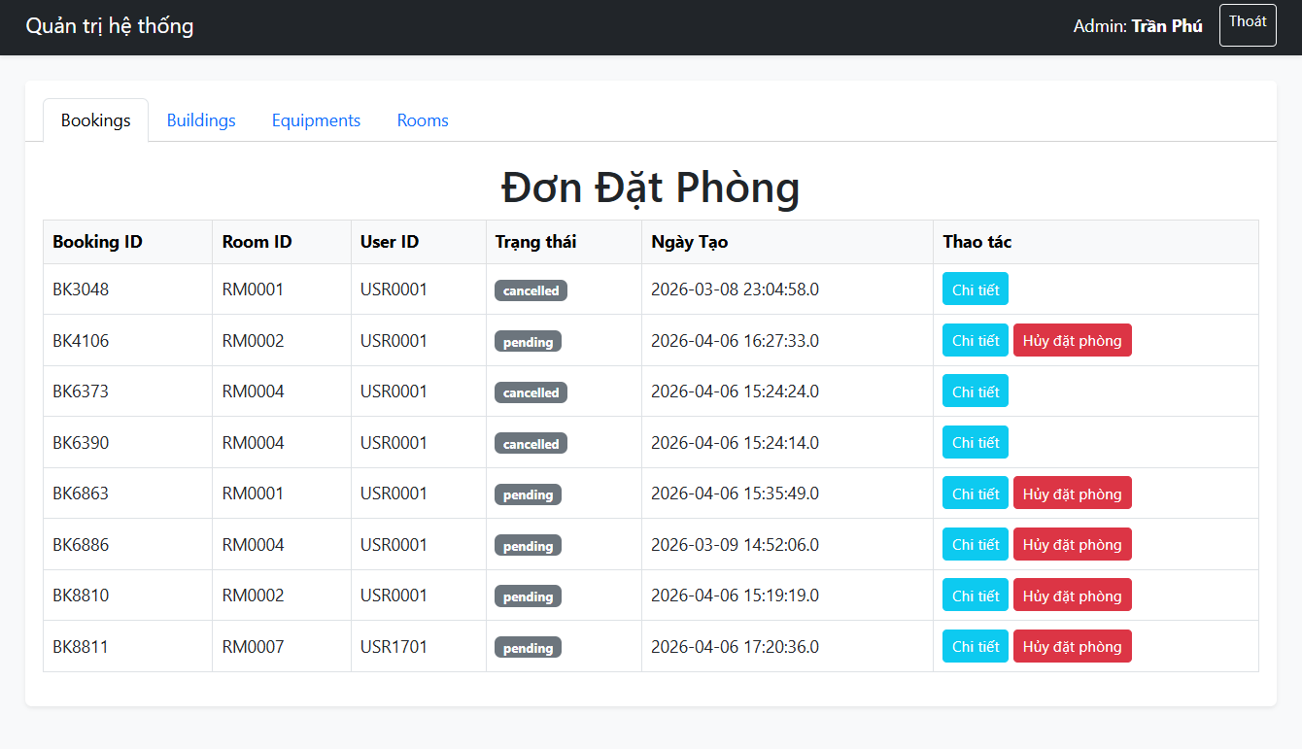
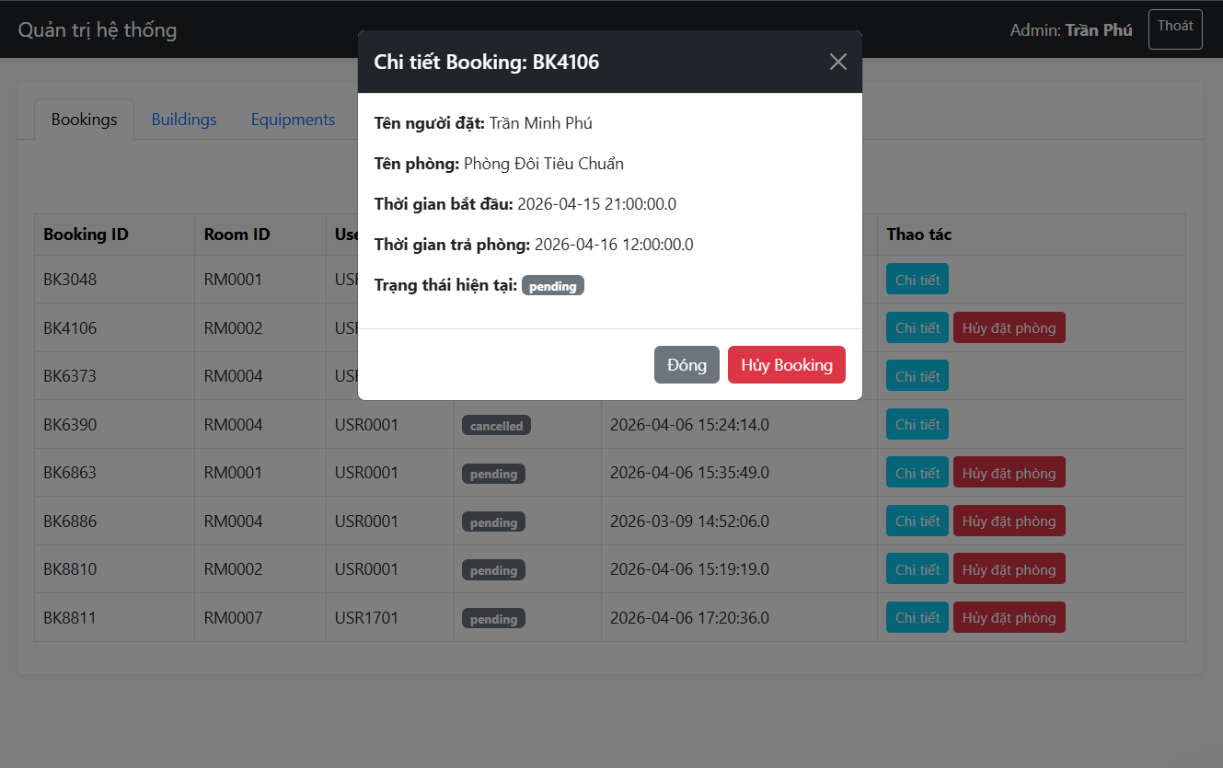
Quản lý danh sách đặt phòng:
Xem danh sách các đơn đặt phòng, xem chi tiết và hủy đơn đặt
Tháo tác hủy đơn đặt phòng
Thông báo sau khi thao tác thành công

Slide 16
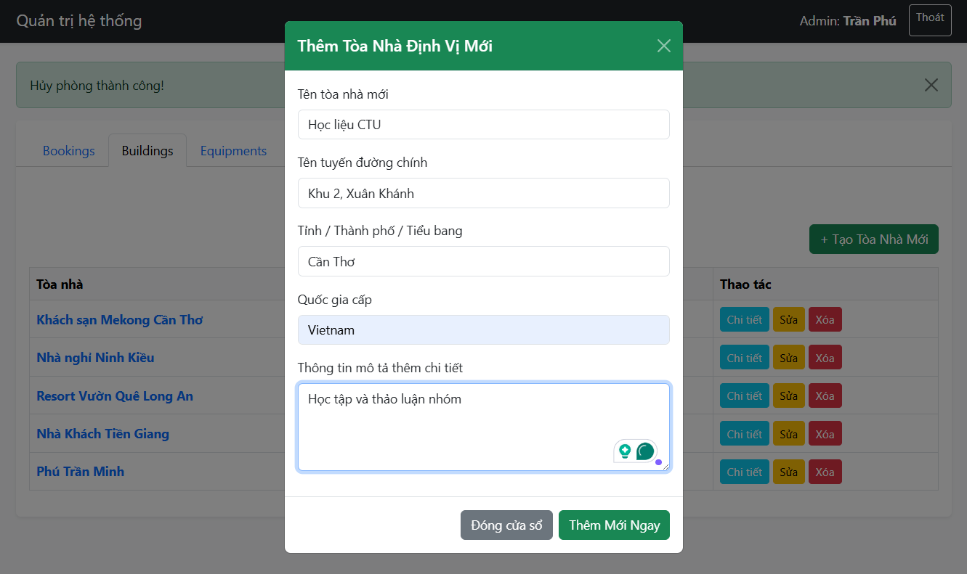
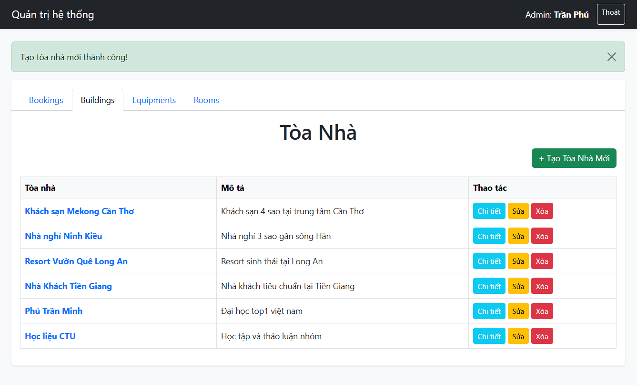
Quản lý tòa nhà:
Bao gồm các tính năng: Xem danh sách tòa nhà hiện có, xem chi tiết/sửa/xóa các tòa nhà có sẵn và thêm tòa nhà mới.
Thêm tòa nhà định vị mới vào danh sách
Thao tác thêm thành công

Slide 17
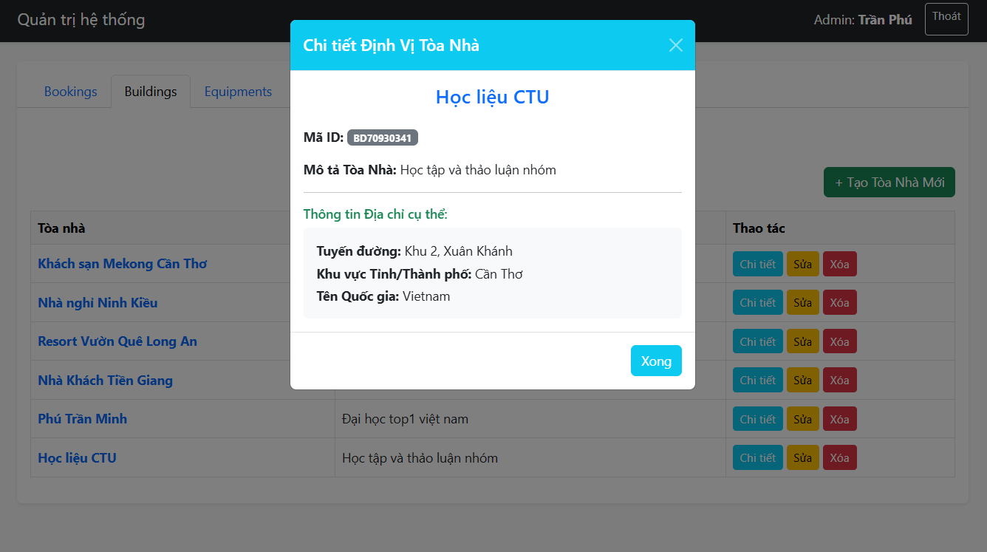
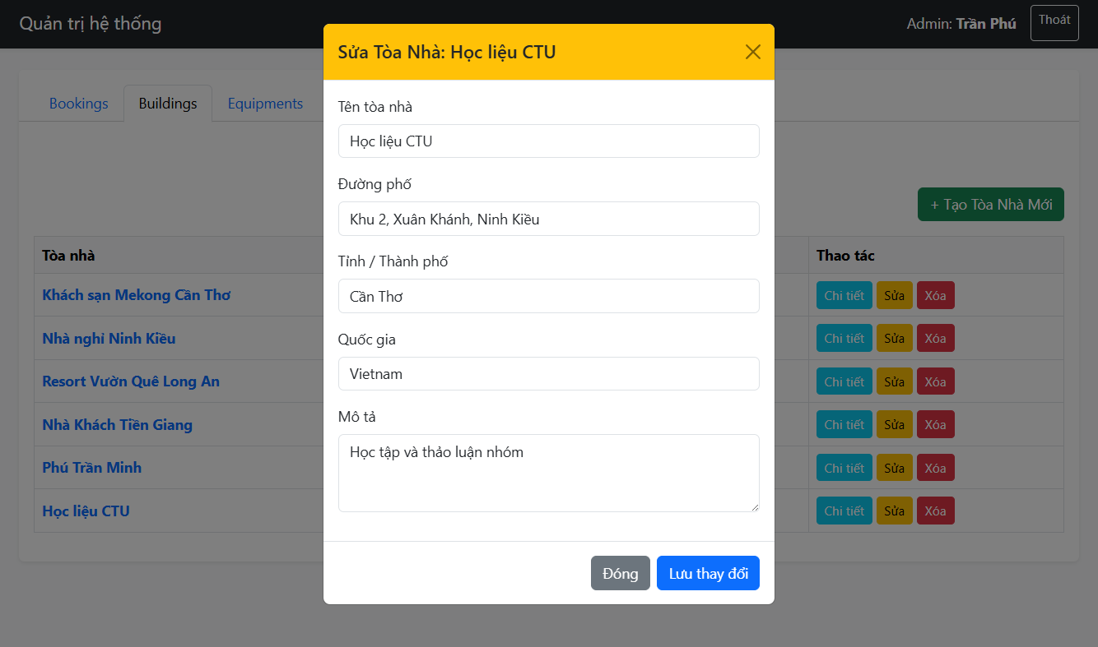
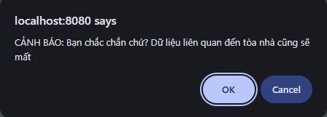
Quản lý tòa nhà:
Bao gồm các tính năng: Xem danh sách tòa nhà hiện có, xem chi tiết/sửa/xóa các tòa nhà có sẵn và thêm tòa nhà mới.
Xem chi tiết định vị tòa nhà
Sửa tòa nhà
Các thông báo khi thao tác:

Slide 18
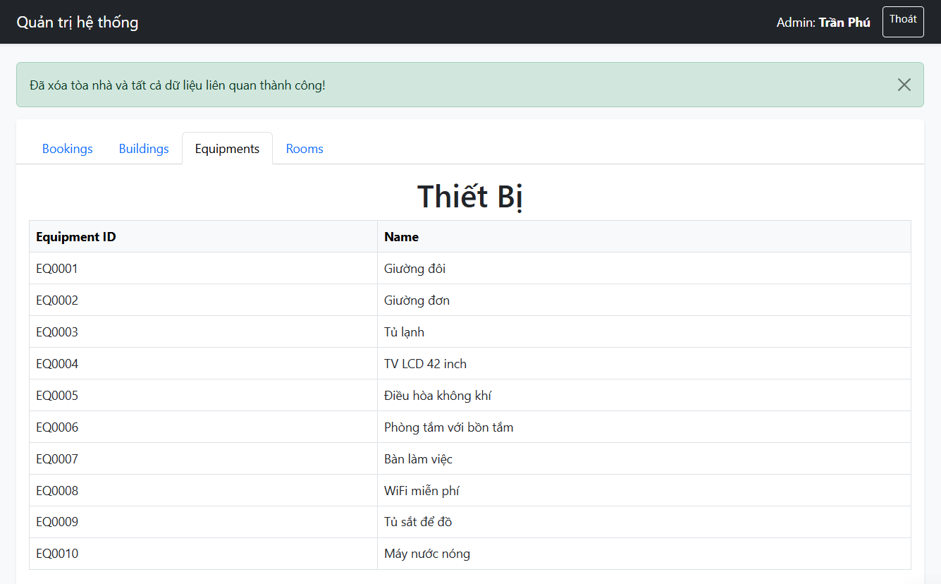
Quản lý trang thiết bị:
Danh sách các thiết bị sẵn có

Slide 19
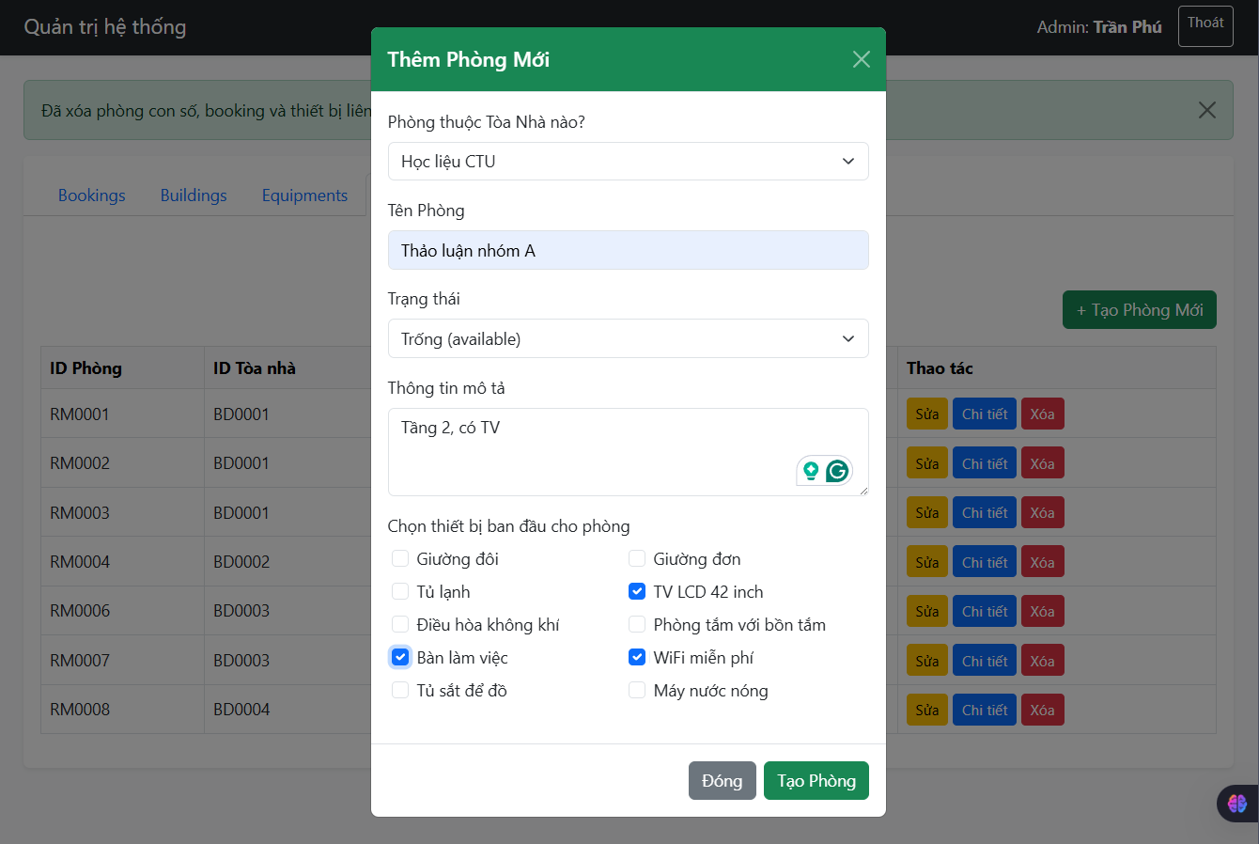
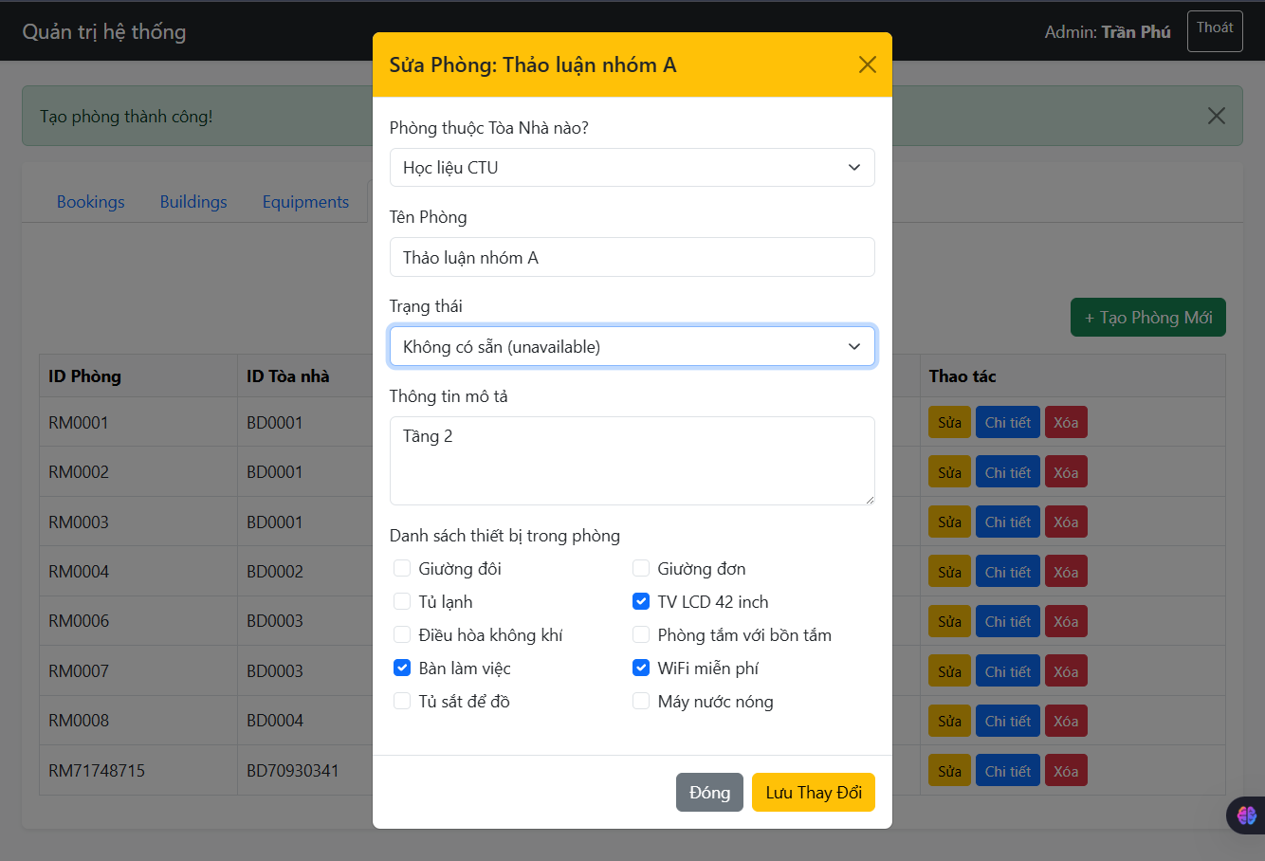
Quản lý phòng:
Bao gồm các tính năng: Xem danh sách phòng hiện có, xem chi tiết/sửa/xóa các tòa phòng có sẵn và thêm phòng mới.
Thêm phòng
Sửa phòng

Slide 20
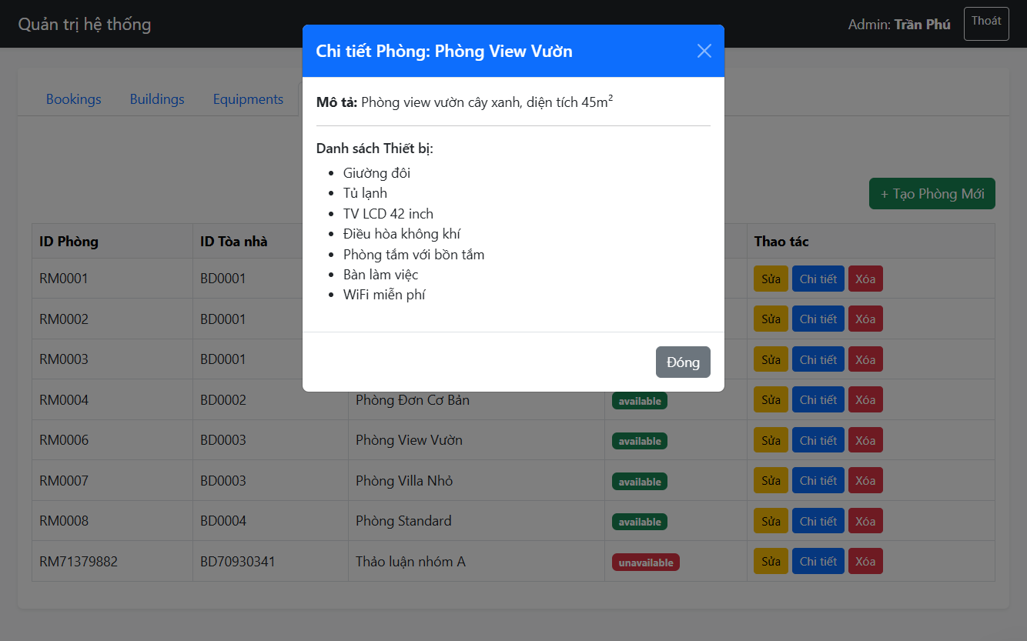
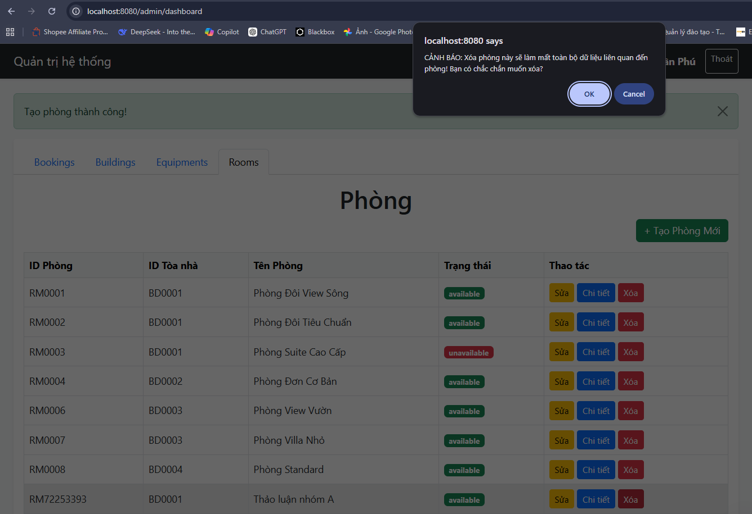
Quản lý phòng:
Bao gồm các tính năng: Xem danh sách phòng hiện có, xem chi tiết/sửa/xóa các tòa phòng có sẵn và thêm phòng mới.
Xem chi tiết
Xóa phòng

Slide 21
2. Phân Quyền User (Khách hàng):
User chỉ tương tác với những dữ liệu liên quan đến nhu cầu cá nhân:
- Đăng ký & Đăng nhập: Khởi tạo tài khoản cá nhân, xác thực qua JWT để truy cập và bảo mật thông tin mượn sách.
- Tra cứu danh mục sách: Tìm kiếm theo tên sách, lọc đa tiêu chí (Thể loại, Tác giả, NXB), xem chi tiết và số lượng sách hiện có.
- Giỏ mượn & Đặt mượn sách: Quản lý giỏ mượn tại trình duyệt, tự động kiểm soát hạn mức mượn tối đa 5 quyển và gửi yêu cầu mượn trực tuyến.
- Xem lịch sử & Yêu cầu trả: Theo dõi danh sách phiếu mượn qua 6 trạng thái, bấm gửi "Yêu cầu trả sách" và tải về phiếu mượn/trả định dạng PDF.

Slide 22
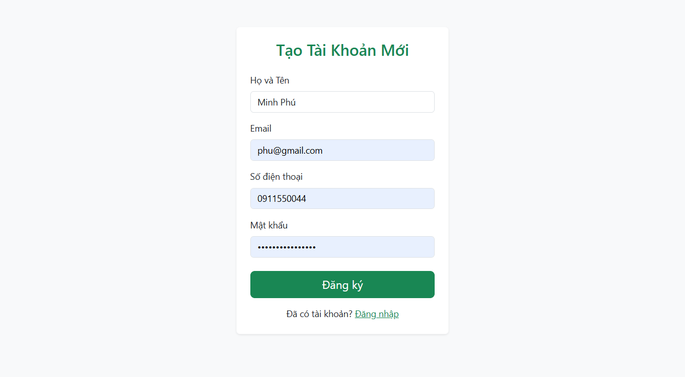
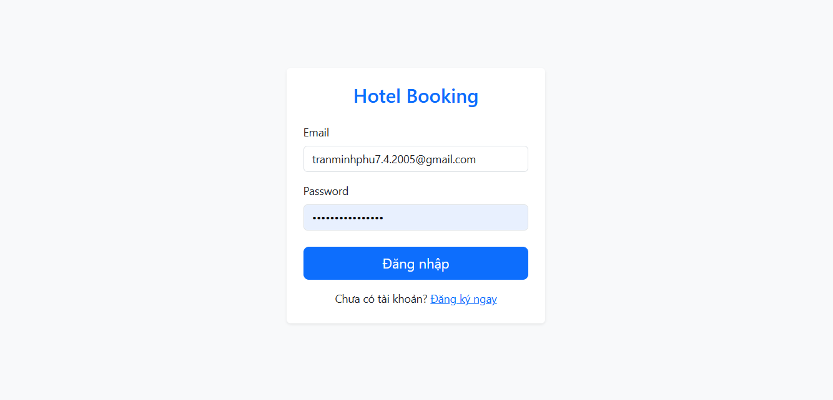
Đăng Ký / Đăng nhập
Tạo tài khoản
Đăng nhập

Slide 23
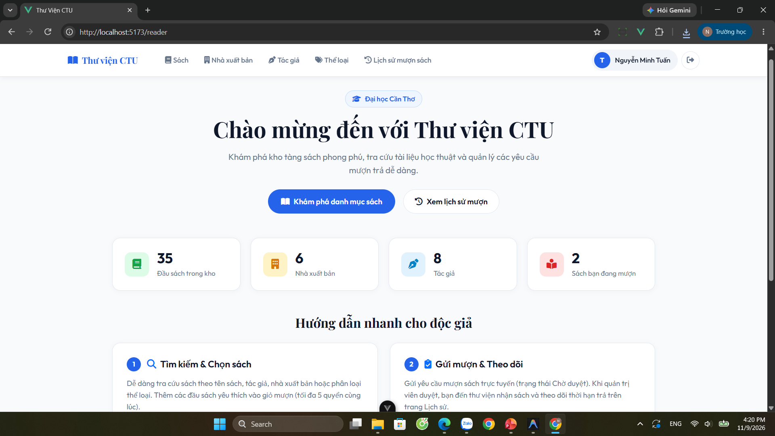
Trang chủ
Trang chủ giao diện Độc giả

Slide 24
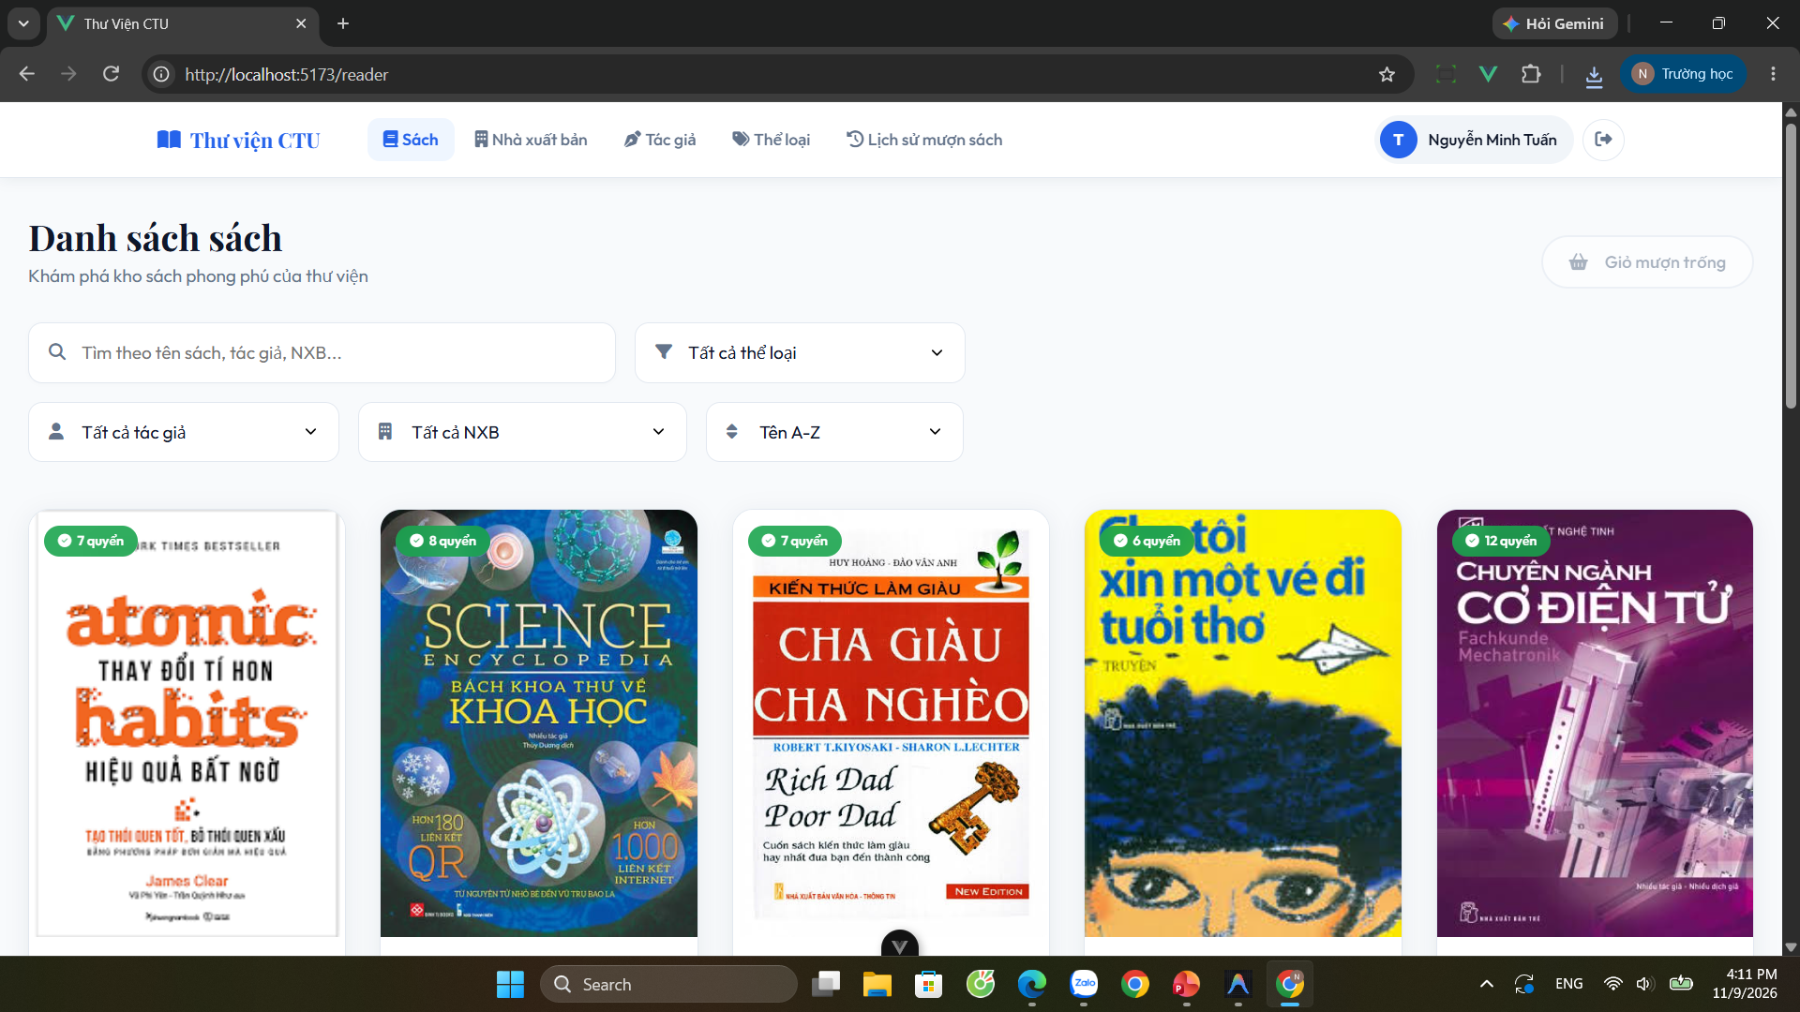
Tìm, xem và lọc danh sách sách của thư viện
Hiển thị danh sách sách

Slide 25
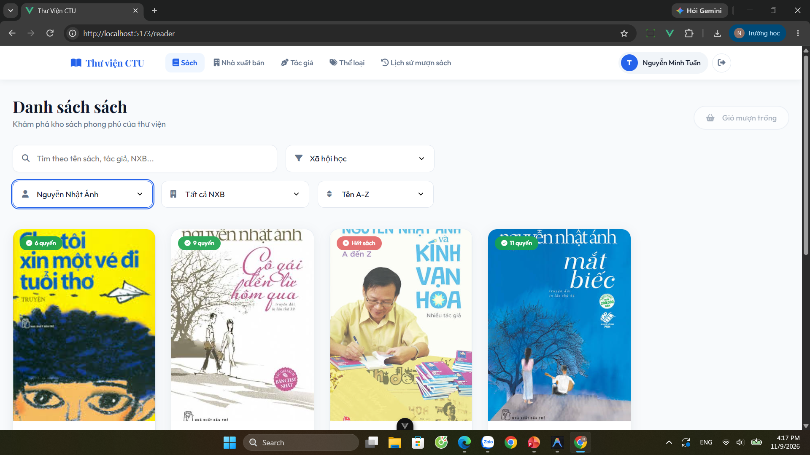
Tìm, xem và lọc danh sách sách của thư viện
Hiển thị danh sách sách theo bộ lọc

Slide 26
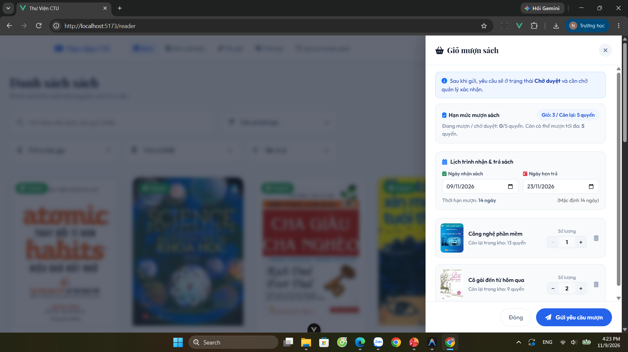
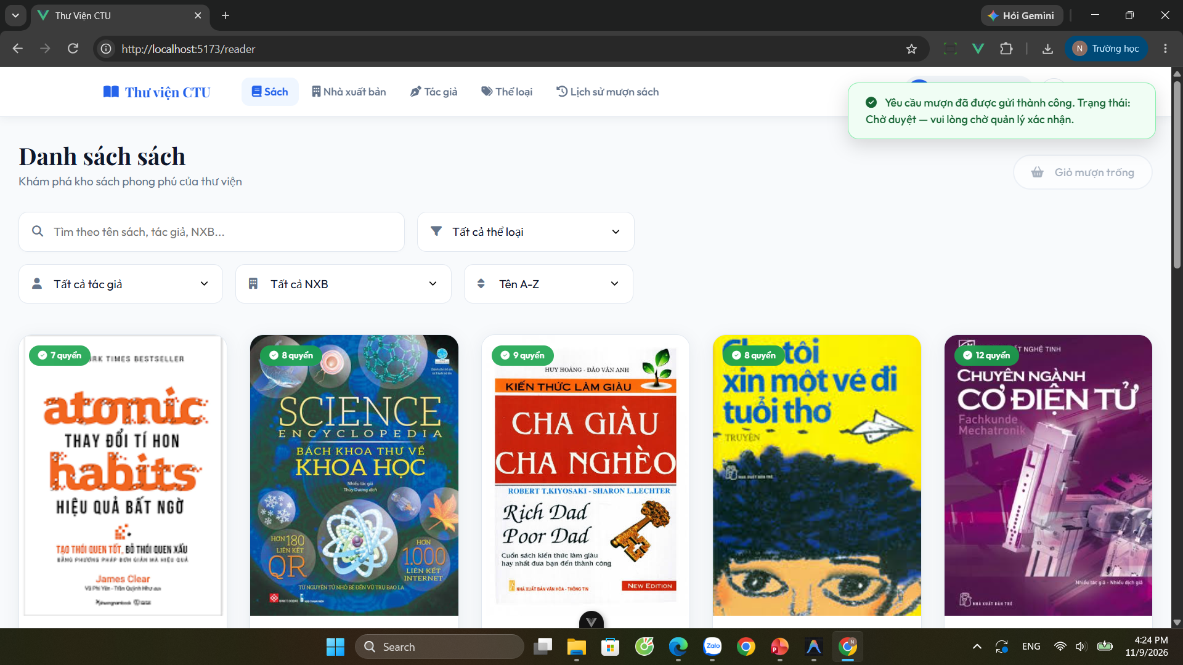
Đăng ký mượn sách
Thêm sách vào giỏ mượn
Thông báo thành công

Slide 27
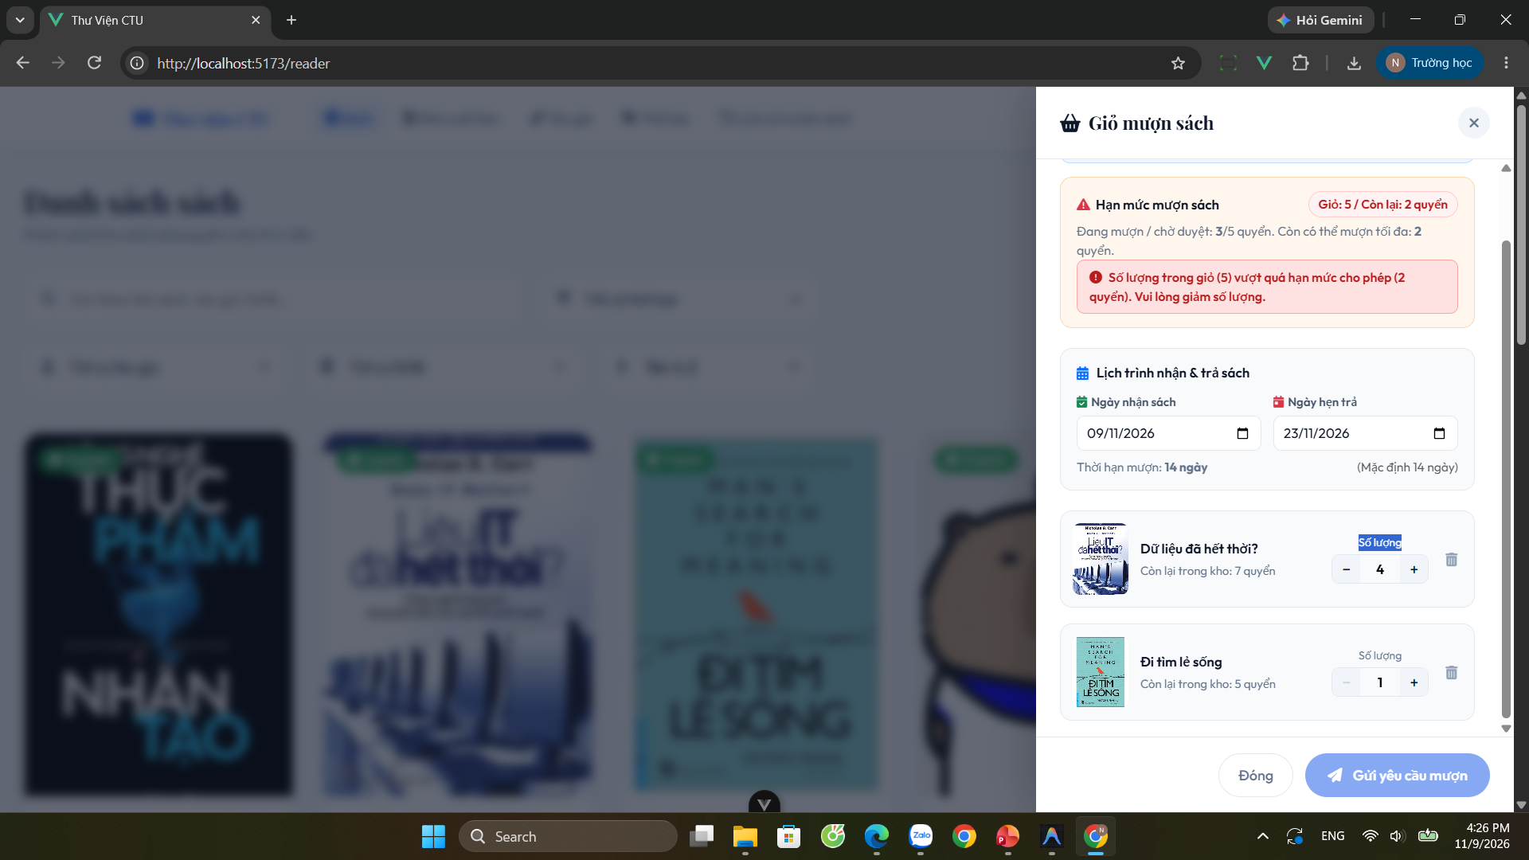
Đăng ký mượn sách
Thông báo thêm vào giỏ thất bại khi vượt quá hạn mức mượn

Slide 28
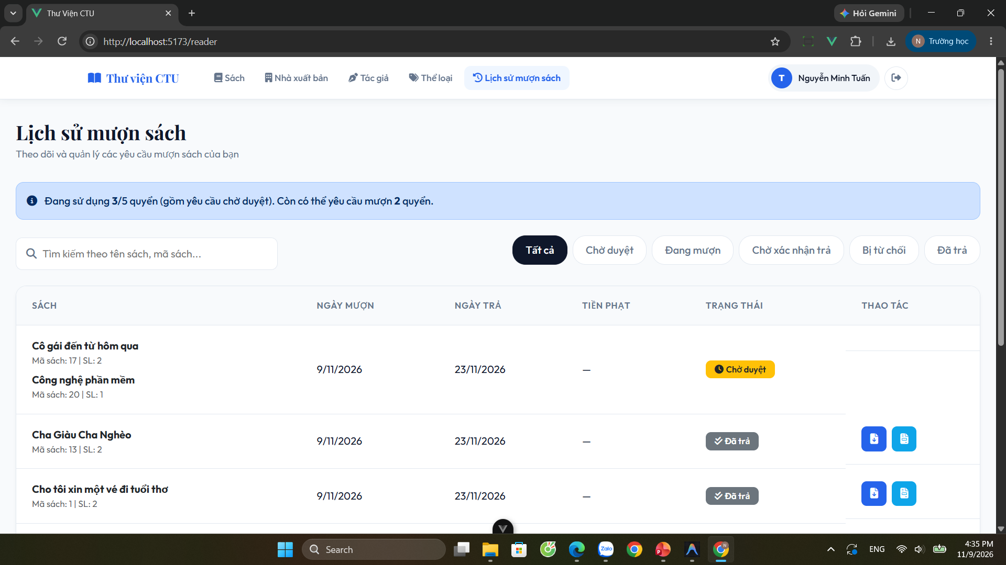
Xem lịch sử mượn sách
Lịch sử mượn sách

Slide 29
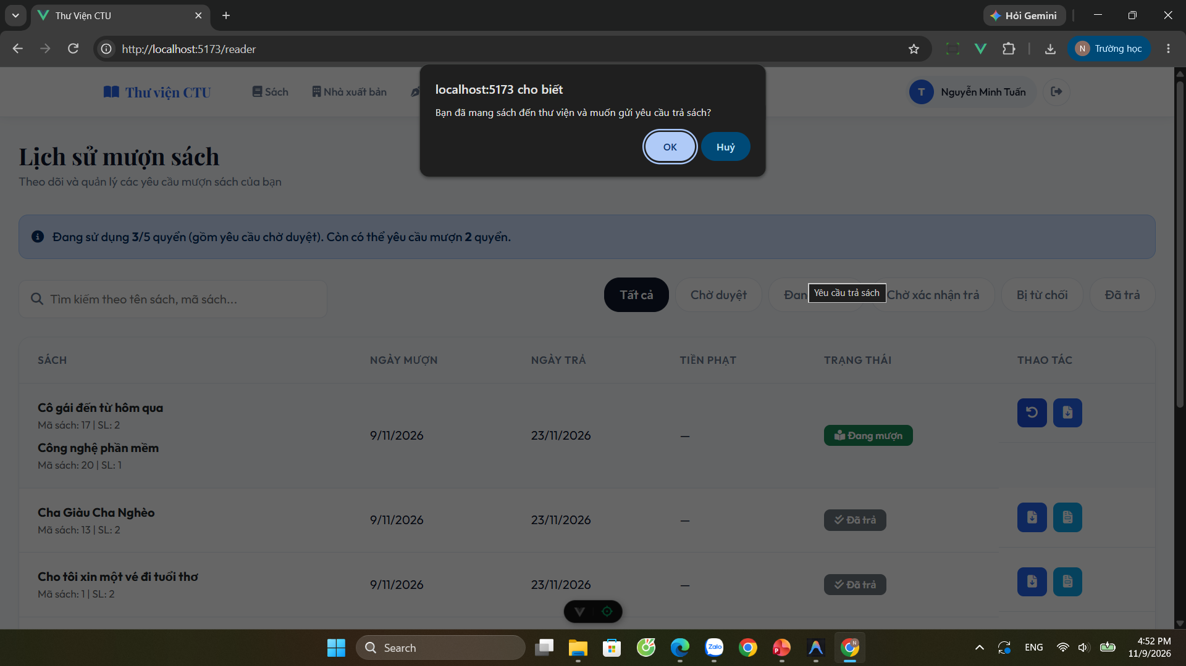
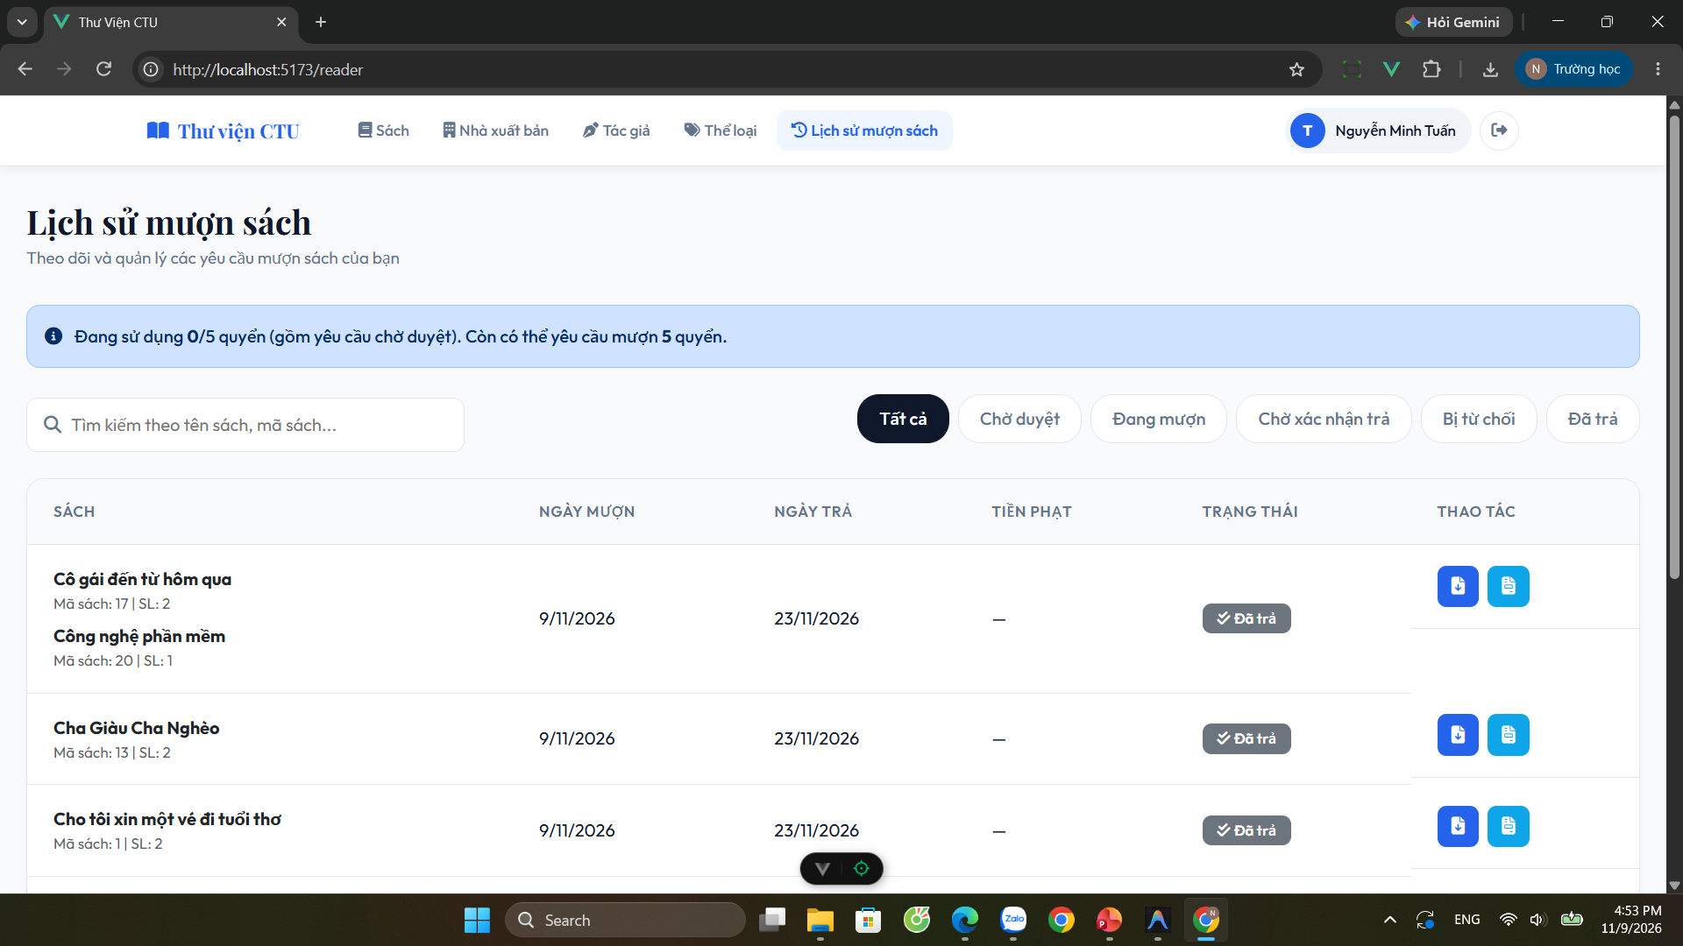
Gửi yêu cầu trả sách
Gửi yêu cầu trả sách
Admin xác nhận đã trả, user được phục hồi hạn mức

Slide 30
Demo hệ thống:

Slide 31
CÁM ƠN
Thank you

